Slide 1
Mantiqiy amallar va mantiqiy elementlar

Slide 2
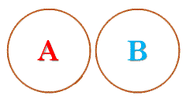
Reja
Mantiqiy ko’paytirish amali (Konyunksiya);
Mos tushish sxemasi (“VA” elementi);
Mantiqiy qo’shish amali (Dizyunksiya);
Yig’uvchi sxema (“YOKI” elementi);
Mantiqiy inkor amali (Inversiya);
Inventor sxemasi (“EMAS” elementi).

Slide 3
Mantiqiy ko’paytirish amali (Konyunksiya)
A | B | A˄B
1 | 1 | 1
1 | 0 | 0
0 | 1 | 0
0 | 0 | 0
A va B sodda mulohazalar bir paytda rost bo’lgandagina rost bo’ladigan yangi (murakkab) mulohazani hosil qilish amali mantiqiy ko’paytirish amali deb ataladi.
Bu amalni konyunksiya (lot. Conjunction – bog’layman) deb ham atashadi. Mantiqiy ko’paytirish amali ikki yoki undan ortiq sodda mulohazalarni “VA” bog’lovchisi bilan bog’laydi hamda “A va B”, “A and B”, “A ˄ B”, “A ∙ B” kabi ko’rinishda yoziladi.

Slide 4
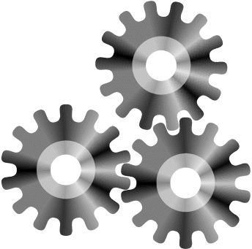
Mos tushish sxemasi (“VA” elementi)
X1
X2
A
A va B
Λ
B
Mantiqiy ko’paytirishni amalga oshiradigan sxema tuzish masalasi qo’yilgan bo’lsin. Bunday sxema ikki A va B kirishga va bitta A Λ B chiqishga ega bo’ladi.

Slide 5
Mantiqiy qo’shish amali (Dizyunksiya)
A | B | A˅B
1 | 1 | 1
1 | 0 | 1
0 | 1 | 1
0 | 0 | 0
A va B mulohazalaming kamida bittasi rost bo’lganda rost bo’ladigan yangi murakkab mulohazani hosil qilish amali mantiqiy qo’shish amali deb ataladi.
Bu amalni dizyunksiya (lot. Disjunction - ajrataman) deb ham atashadi. Mantiqiy qo’shish amali ikki yoki undan ortiq sodda mulohazalarni “YOKI” bog’lovchisi bilan bog’laydi hamda “A yoki B”, “A or B” , “A˅B”, “A+B” kabi ko’rinishlarda yoziladi.

Slide 6
Yig’uvchi sxema (“YOKI” elementi)
X1
X1
X1
X1
A
X2
X2
X2
X2
A yoki B
B
V
Bu sxema kirish signaliga nisbatan kamroq “talab qo’yadi”. Kirishlardan kamida birida 1 qiymat bo’lgan holda chiqishda ham 1 hosil bo’laveradi. “Yoki” mantiqiy amaliga bo’ysunuvchi elektr sxema tok manbayi, lampochka va paralel ulangan ikkita ulagichdan iborat bo’lishi mumkin.

Slide 7
Mantiqiy inkor amali (Inversiya)
A | ˥A
1 | 0
0 | 1
A mulohaza rost bo’lganda yolg’on, yolg’on bo’lganda esa rost qiymat oladigan mulohaza hosil qilish amali mantiqiy inkor amali deb ataladi.
Bu amalni inversiya (lot. Inversion – to’ntaraman) deb ham atashadi. Mantiqiy inkor amali “A EMAS”, “not A”, “˥A”, “A” ko’rinishlarda yoziladi.

Slide 8
Inventor sxemasi (“EMAS” elementi)
1
0
˥
Inventor sxemasini “teskari zanjir” deb atasa ham bo’ladi. Unda bitta kirish va bitta chiqish mavjud. “Emas” mantiqiy amaliga mos keladigan elektr sxema tok manbai, chiroq va tutmadan iborat.

Slide 9
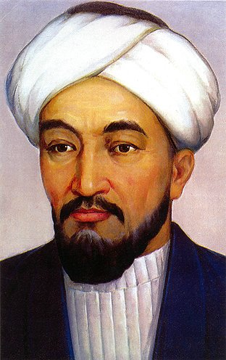
Qisqacha tarixiy ma’lumot
Forobiy tomonidan mantiq (logika) ilmining turli muammolariga doir bir necha asarlar yaratilgan. Masalan, Forobiyning "Aql ma’nolari haqida” risolasida bayon etilganidek, aql, umuman bilish haqidagi ta’limotda mantiq ilmi muhim o’rin tutadi. "Mantiq san’ati kishiga shunday qonunlar haqida ma’lumot beradiki, - deb yozgan edi u, - bu qonunlar vositasida aql chiniqadi, inson sog’lom fikr yuritishga o'rganadi". Forobiy mantiq ilmi bilan grammatika o’rtasidagi mushtaraklikni qayd etadi: mantiqning aqlga munosabati grammatikaning tilga munosabati kabidir. Grammatika odamlar nutqini tarbiyalagani kabi mantiq ilmi ham tafakkurni haqiqiy yo’ldan olib borish uchun aqlni to'g'rilab turadi.

Slide 10
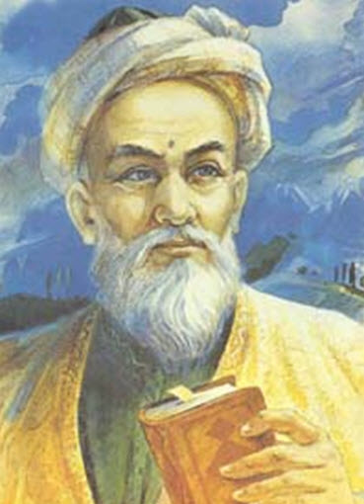
Qisqacha tarixiy ma’lumot
O’rta Osiyo xalqlari madaniyatini o’rta asr sharoitida dunyo madaniyatining oldingi qatoriga olib chiqqan buyuk mutafakkirlardan biri Abu Ali ibn Sino (980-1037) bo’lib, uning ijodida fanning tarkibini tekshirish, ilmlarning tartibini aniqlash, ularni tasnif qilishga e’tibor alohida o’rin egallaydi. Ibn Sino asarlarida (“Kitob ush-shifo”, “Kitob un-najot”, “Donishnoma”) falsafiy bilimlar: mantiq, fizika, matematika, metafizika tartibida beriladi. Bulardan mantiq - bilishning metodi, mavjudotni o’rganish, u haqda fikr yuritishning ilmiy usuli sifatida talqin etiladi. “Mantiq, - deb yozadi Ibn Sino, - insonga shunday bir qoida beradiki, bu qoida yordamida xulosa chiqarishda xatolardan saqlanadi”. Mantiq yordamida inson haqiqiy bilimni yolg’ondan ajratadi va noma’lum narsalar sirini o’rganadi.

Slide 11
Mantiqiy ko’paytirish amali rostlik jadvalini aniqlang
A | B | A˄B
1 | 1 | 1
1 | 0 | 0
0 | 1 | 0
0 | 0 | 0
A | B | A˅B
1 | 1 | 1
1 | 0 | 1
0 | 1 | 1
0 | 0 | 0
A | ˥A
1 | 0
0 | 1

Slide 12
Mantiqiy amallar yozilgan qatorni aniqlang.
“Va”, “Yoki”, “Emas”
Konyunksiya, dizyunksiya, inversiya
Mos tushish, yig’uvchi, inventor

Slide 13
Inventor sxemasi (“EMAS” elementi) ni aniqlang
A
A va B
Λ
B
1
0
˥
A
A yoki B
B
V

Slide 14
Mantiqiy elementlar yozilgan qatorni aniqlang.
Konyunksiya, dizyunksiya, inversiya
Mos tushish, yig’uvchi, inventor
“Va”, “Yoki”, “Emas”

Slide 15
Yig’uvchi sxemaga mos keluvchi elektr zanjirini aniqlang
X1
X2

Slide 16
Javobingiz to’g’ri!
Keyingi savolni ko’rish
Sinovni yakunlash

Slide 17
Javobingiz noto’g’ri!
Keyingi savolni ko’rish
Sinovni yakunlash

Slide 18
E’tiboringiz uchun raxmat!
Slaydlar Mansurov Farhodjon tomonidan tayyorlandi
© To’raqo’rg’on 2015

